Slide 1


Slide 2
CodeDraw
2016년도 전반기 학술제
하둡 기반의 SNS 크롤링 및 빅데이터 분석 시스템
201001244 컴퓨터공학과 계상우
201050049 컴퓨터공학과 신광원
201101275 컴퓨터공학과 임준혁
201001138 경영학과 양동욱

Slide 3
개요
배경 및 필요성
개발 목표
주요기능
기대 효과
개발 환경
개발 일정
질문과 답변
CONTENTS
Kangnam University

Slide 4


: 개요
01
02
03
04
05
06
07
하둡 클러스터 기반의 빅데이터 분산 처리 및 데이터 분석

Slide 5

: 배경 및 필요성
01
02
03
04
05
06
07
IT 기술 발전에 따라 일상생활에서 발생하는 데이터 양의 폭증
Notes:
정보기술의 발전으로 정보 데이터가 폭증하여 빅데이터 시대 도래
이러한 빅데이터를 처리할 수 있는 도구와 플랫폼이 발전하였음
따라서, 버려지거나 쓰이지 않는 빅데이터들을 분석하여 의미있는 데이터로 가치 창출이 필요

Slide 6
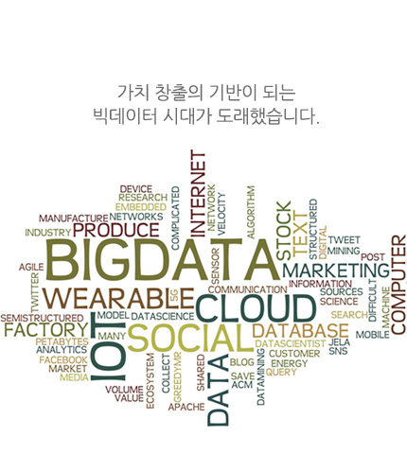

: 배경 및 필요성
01
02
03
04
05
06
07
개인의 데이터를 수집하고 이를 처리 및 분석할 수 있는 도구 및 플랫폼의 등장
빅데이터 분석을 통한 사업 아이디어 도출 및 맞춤화 된 마케팅 전략 수립 가능
Notes:
정보기술의 발전으로 정보 데이터가 폭증하여 빅데이터 시대 도래
이러한 빅데이터를 처리할 수 있는 도구와 플랫폼이 발전하였음
따라서, 버려지거나 쓰이지 않는 빅데이터들을 분석하여 의미있는 데이터로 가치 창출이 필요

Slide 7
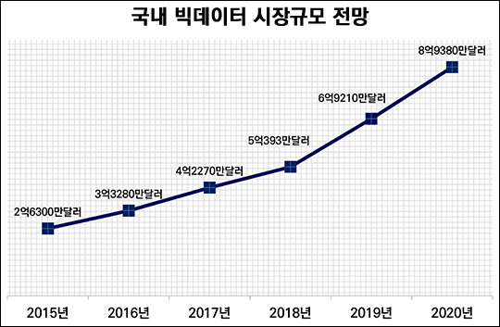
: 배경 및 필요성
01
02
03
04
05
06
07
▲ 국내 빅데이터 시장규모 전망(한국과학기술정보연구원 발췌)
Notes:
빅데이터 시장규모의 성장

Slide 8
: 개발 목표
01
02
03
04
05
06
07
SNS 데이터 크롤링 기술 개발
하둡 기반의 데이터분산처리 및 맵리듀스 구현
원문 데이터의 형태소 분석 및 데이터 정제
Spring 프레임워크 웹 서버 구축
데이터 시각화를 제공하는 클라이언트 개발
Notes:
빅데이터 시대의 도래(기술의 발전, 버려질 수도 있는 많은 데이터가 수집 가능)
이러한 대용량의 데이터를 처리할 수 있는 빅데이터 처리 도구와 플랫폼이 발전
- 정보기술 기반의 데이터가 폭증하여 빅데이터 시대 도래
- 새로운 아이디어나 사업 아이템 도출을 위한 빅데이터의 활용이 중요해짐
- SNS 기반의 데이터를 분석을 통한 딥러닝 활용 및 가치 창출
우리는 그중에 하둡의 완전 분산으로 처리하겠다.

Slide 9
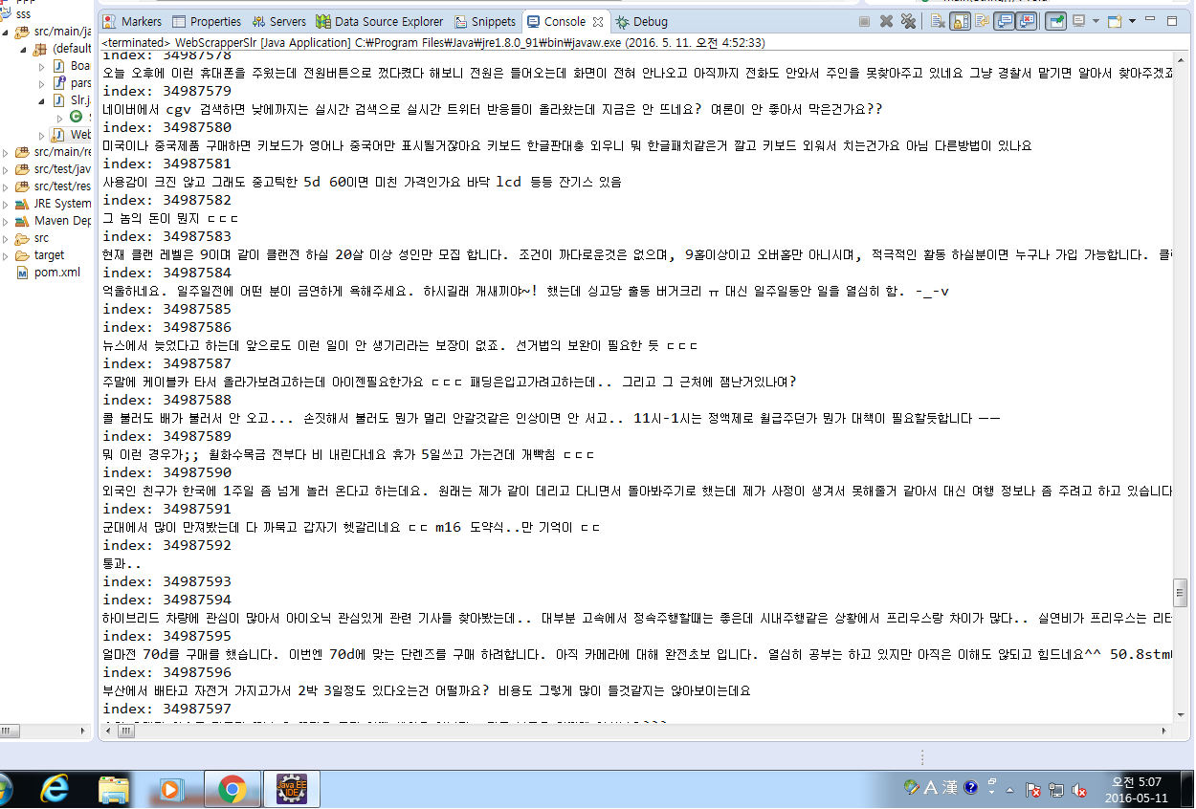
: 주요 기능
01
02
03
04
05
06
07
웹 크롤러를 통한 SNS 상의 텍스트 데이터를 파싱
Notes:
SNS상의 데이터를 수집하기 위해 웹 크롤러를 개발하여 텍스트 데이터를 파싱했습니다.
이 사진은 SNS상의 데이터의 글 제목과 글 내용만 추출하여 텍스트파일에 저장하는 과정입니다.

Slide 10
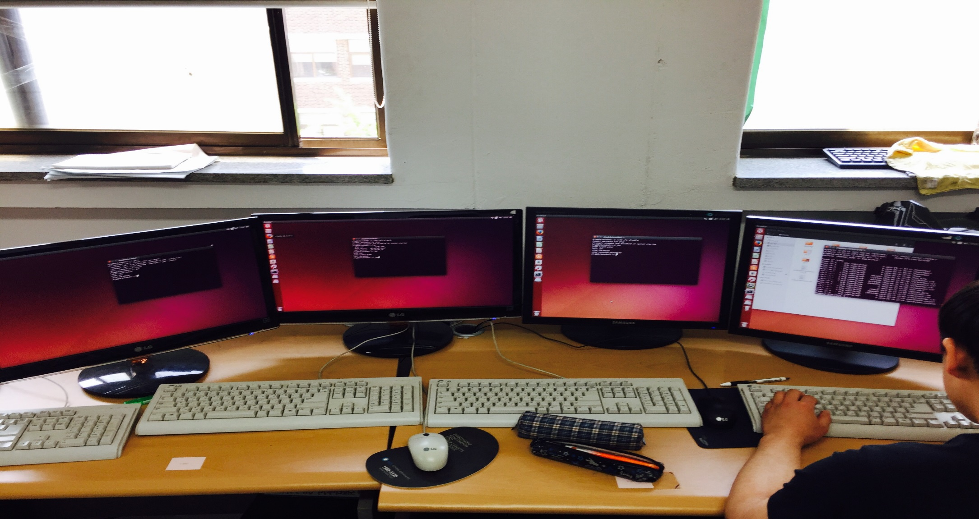
: 주요 기능
01
02
03
04
05
06
07
하둡 완전분산모드를 이용한 대용량의 데이터 분산 저장 및 맵리듀스
Notes:
마우스에 있는 PC 4대를 제공받아 하둡기반의 완전분산모드 클러스팅 환경을 구축했습니다

Slide 11
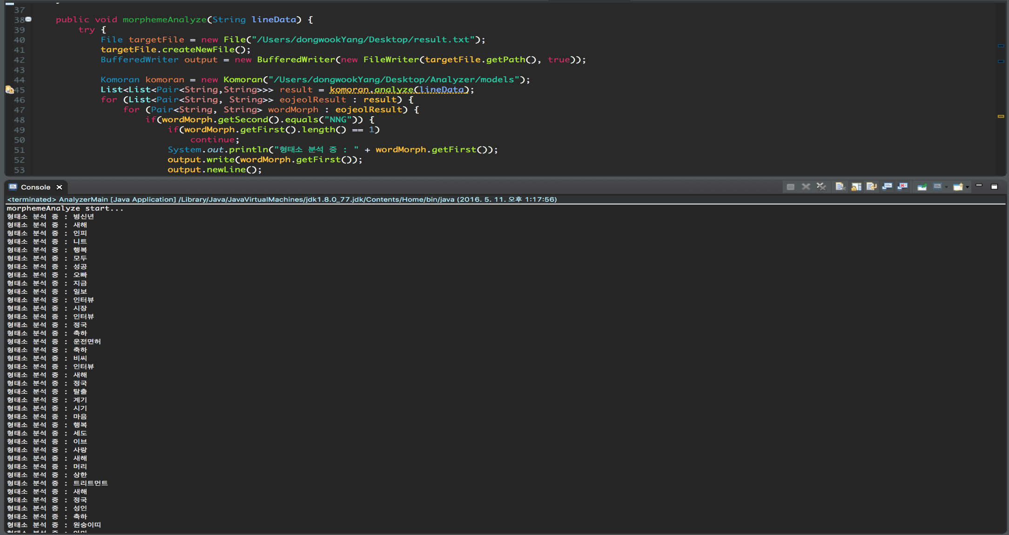
: 주요 기능
01
02
03
04
05
06
07
형태소 분석기를 이용한 텍스트 데이터 정제 및 정렬
Notes:
맵리듀스 알고리즘을 통해 처리된 데이터는 의미가 뚜렷하지 않아 형태소 분석기를 이용해 텍스트데이터를 정제하고 빈도수에 따라 정렬했습니다.

Slide 12
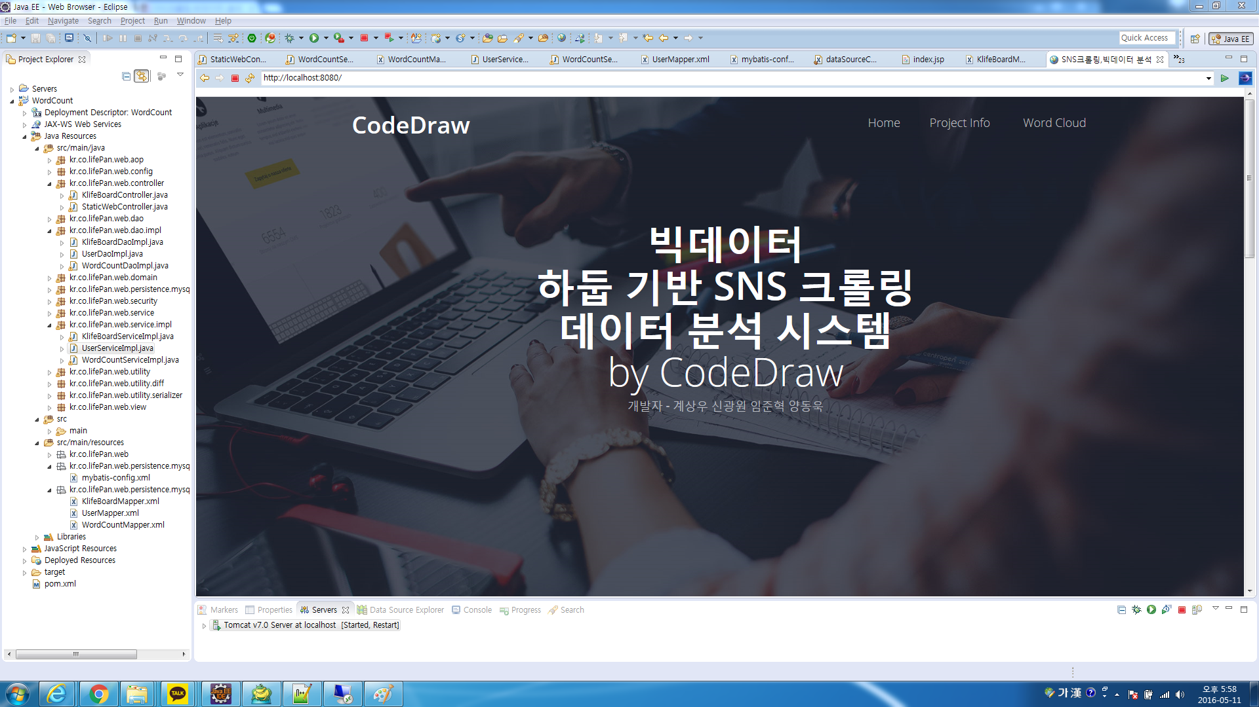
: 주요 기능
01
02
03
04
05
06
07
Spring 프레임워크를 이용한 웹 서버 구축
Notes:
형태소 분석기를 거친 데이터를 시각화하기 위해 웹서비스 방식을 사용하기로 결정했습니다.
이에 스프링 프레임워크를 이용하여 웹서버를 구축했습니다.

Slide 13
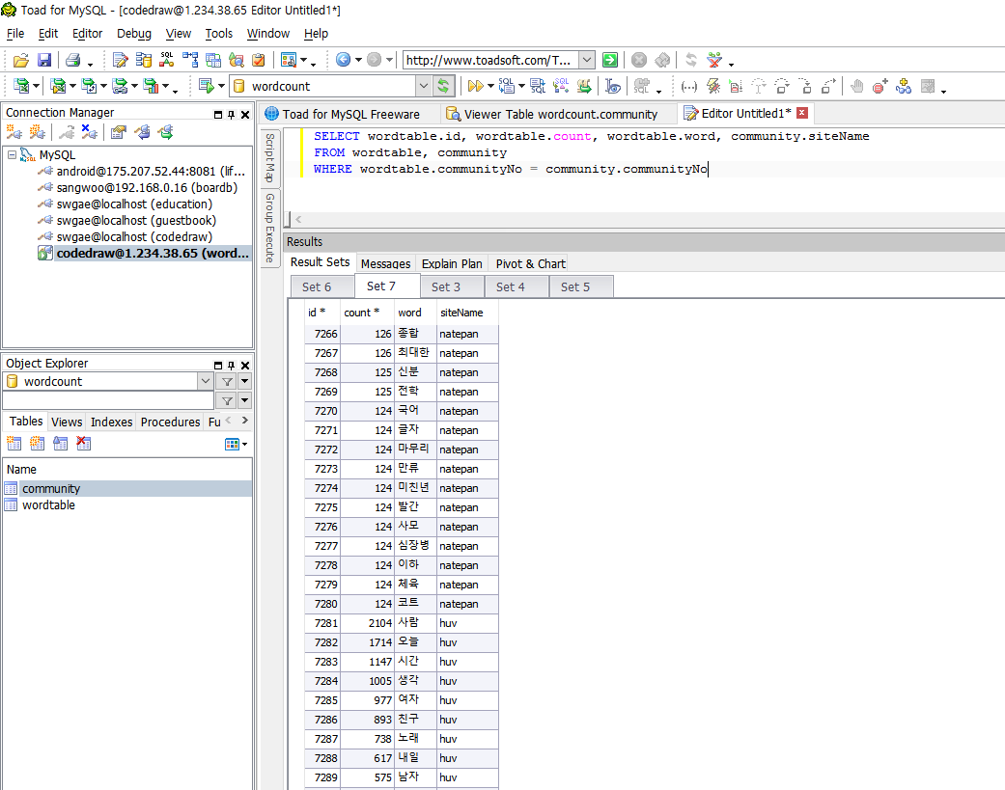
: 주요 기능
01
02
03
04
05
06
07
관계형 데이터베이스에 정제된 텍스트 데이터 적재
Notes:
그리고 관계형 데이터베이스은 mysql인 통해 정제된 텍스트 데이터를 적재하였습니다.

Slide 14
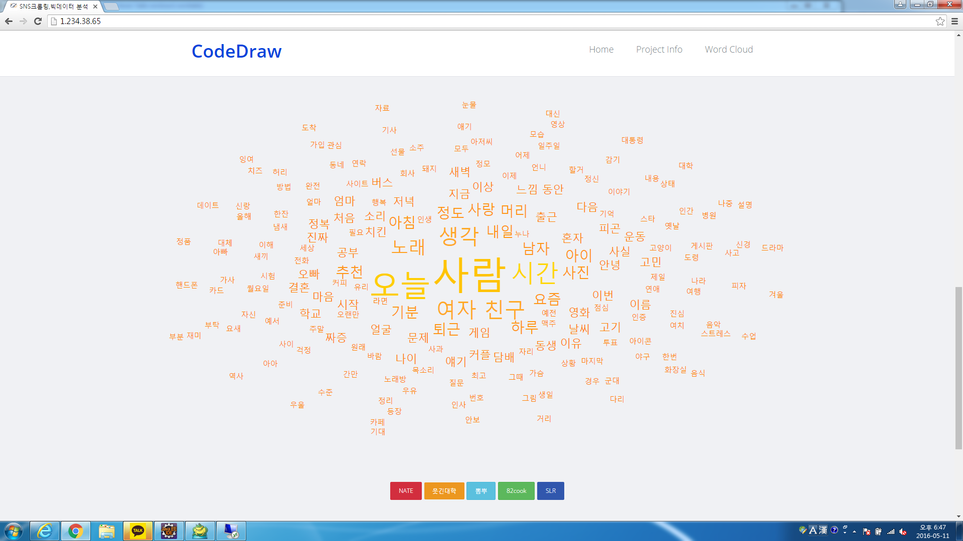
: 주요 기능 – http://codedraw2.cafe24.com
01
02
03
04
05
06
07
반응형 웹을 통한 워드 클라우드 및 데이터 시각화 제공
Notes:
클라이언트 단은 css, 부트스트랩, html 사용하여 반응형 웹을 만들어 모바일이던 PC던 태블릿이던 플랫폼에 구애받지 않고 워드 클라우드 및 데이터 시각화를 제공하고 있습니다.
저희는 이러한 빅데이터 분석기 시스템을 활용하여 일정기간동안 sns상의 데이터를 통계내어 시각화 한것에 그쳤지만 데이터 원천 소스를 바꾼다면 다음과 같은 기대효과가 있을 것이라 생각합니다.

Slide 15

: 기대 효과
01
02
03
04
05
06
07
데이터 사용자 측면 – 정부 및 민간인
정부는 정책 수립 전 SNS 빅데이터 분석을 통해 국민들의 반응 파악
공공데이터를 개방하여 민간 사업자들과의 협업 및 새로운 가치 창출

Slide 16

: 기대 효과
01
02
03
04
05
06
07
데이터 사용자 측면 - 기업
기업 내·외부의 다양한 데이터를 수집 및 분석, 분배하여 의사결정에 활용
자사의 제품이나 서비스에 대한 평판 분석 및 전사적 마케팅 전략 수립

Slide 17
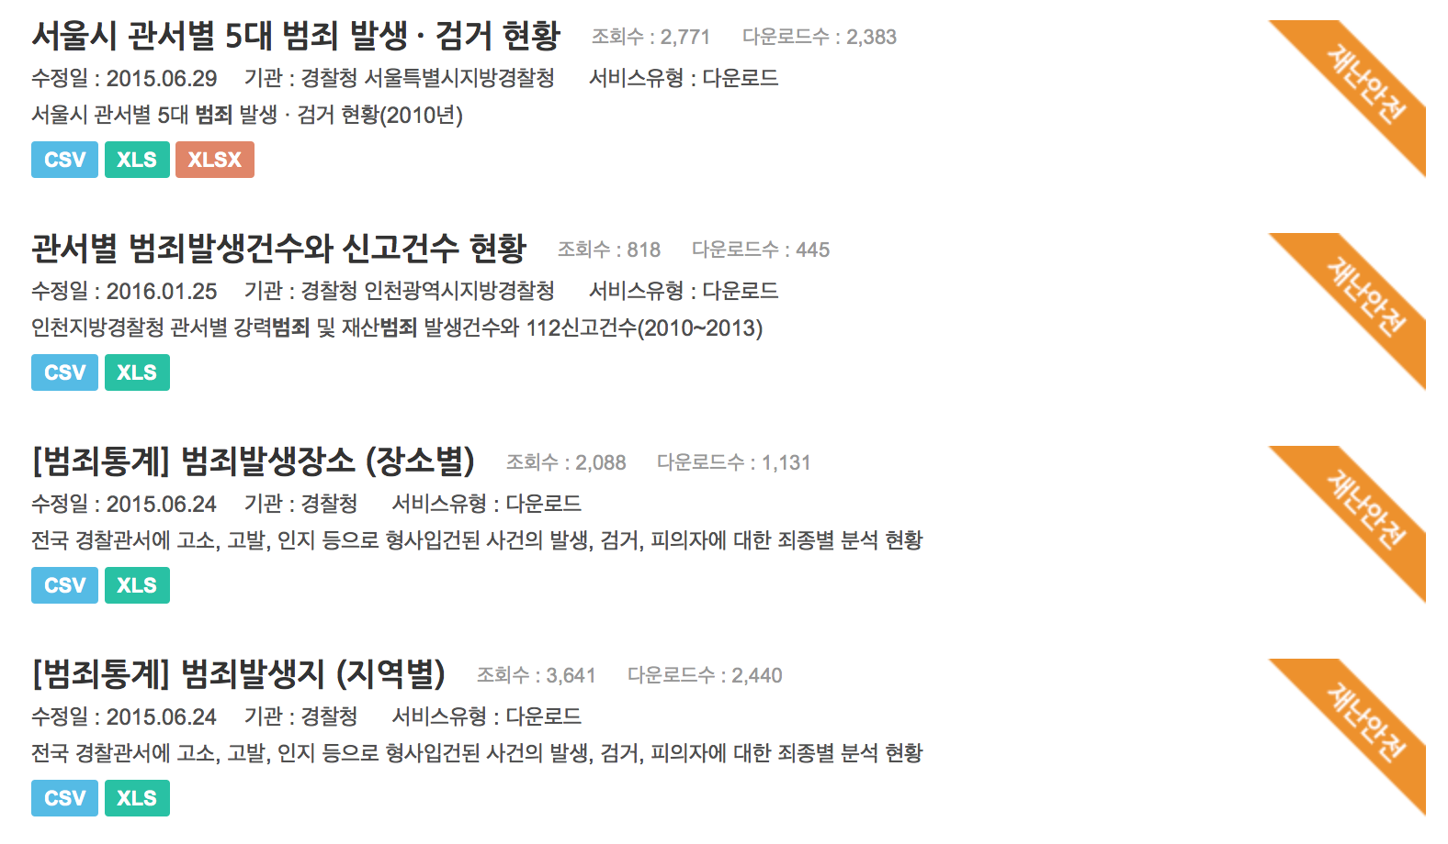
: 기대 효과
01
02
03
04
05
06
07
활용 방안
정부의 공공 데이터와 SNS 데이터를 연계하여 범죄 예방 솔루션 개발
Notes:
저희는 빅데이터 분석 시스템을 이와 같이 활용할 예정입니다.
그건 바로 범죄 예상 솔루션인데요, 사진을 보시면 공공데이터 포털에 범죄에 관련된 데이터셋이 많이 개방되어있습니다.
저희는 이러한 공공데이터와 sns데아터를 연계하여 범죄 예방 솔루션을 개발할 예정입니다.

Slide 18


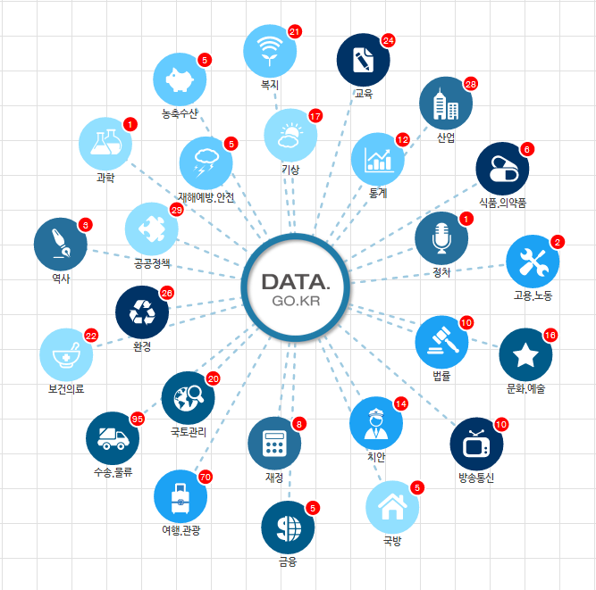

: 기대 효과
01
02
03
04
05
06
07
범죄 예방 솔루션
Linked DATA
Linked DATA
목표 고객 1) 경찰 : 업무 협약을 통하여 순찰 경로, 예상 범죄 지역 등을 웹을 통하여 제공
목표 고객 2) 민간인 : 우발 범죄 장소, 시간대 등에 대한 정보를 모바일 앱을 통하여 제공
Notes:
범죄 예방 솔루션이란 경찰 측면에서는 업무 협약을 통하여 순찰경로 , 예상 범죄 지역 등을 웹을 통하여 제공하고
민간인 측면에서는 우발 범죄 지역, 시간대 등에 대한 정보를 모바일 앱을 통하여 제공하도록 하는 것입니다.

Slide 19
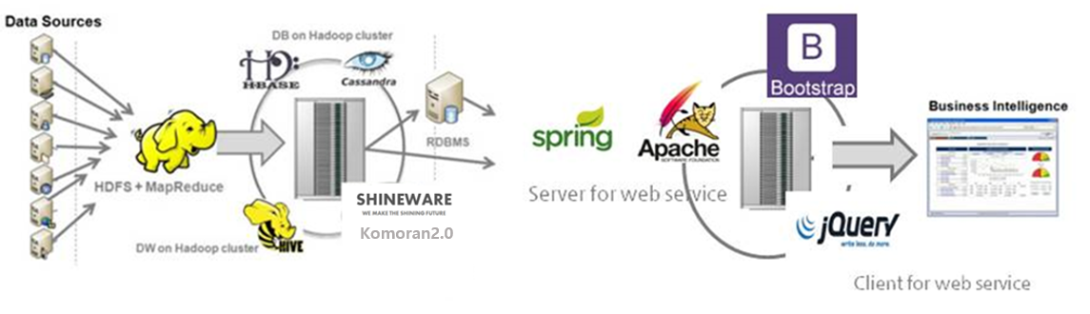
: 개발 환경
01
02
03
04
05
06
07
Notes:
저희는 마우스 컴퓨터 4대에 리눅스를 설치하고 하둡에코시스템을 구축하여 SNS상의 데이터를 분산저장 및 처리하였습니다. 그리고 형태소 분석기를 통해 자연어 처리 및 워드카운팅을 실시하고 호스팅업체로부터 가상서버를 대여하여 데이터베이스에 저장하였습니다. 그리고 저장한 데이터를 반응형웹을 통해 시각화 하였습니다.

Slide 20
: 개발 일정
01
02
03
04
05
06
07
개발 일정 | 월 | 3월 |  |  |  | 4월 |  |  |  | 5월 |  |  |  | 6월 |  |  |  | 7월
 | 주 | 1 | 2 | 3 | 4 | 1 | 2 | 3 | 4 | 1 | 2 | 3 | 4 | 1 | 2 | 3 | 4 | 1 | 2 | 3 | 4
분산컴퓨팅 환경 구축 |  |  |  |  |  |  |  |  |  |  |  | 추 후 개 발 일 정
하둡 구축 및 설정
SNS 크롤러 개발
SNS 크롤링
빅데이터 분산처리
형태소 분석 및 데이터 정제
서버 및 DB 구축
웹 사이트 개발
테스트
공공기관 데이터 연계
범죄 예방 솔루션 개발
최종 테스트 및 디버깅
Notes:
빅데이터 시대의 도래(기술의 발전, 버려질 수도 있는 많은 데이터가 수집 가능)
이러한 대용량의 데이터를 처리할 수 있는 빅데이터 처리 도구와 플랫폼이 발전
- 정보기술 기반의 데이터가 폭증하여 빅데이터 시대 도래
- 새로운 아이디어나 사업 아이템 도출을 위한 빅데이터의 활용이 중요해짐
- SNS 기반의 데이터를 분석을 통한 딥러닝 활용 및 가치 창출
우리는 그중에 하둡의 완전 분산으로 처리하겠다.

Slide 21
질문과 답변

Slide 22
감사합니다.

